Slide 1
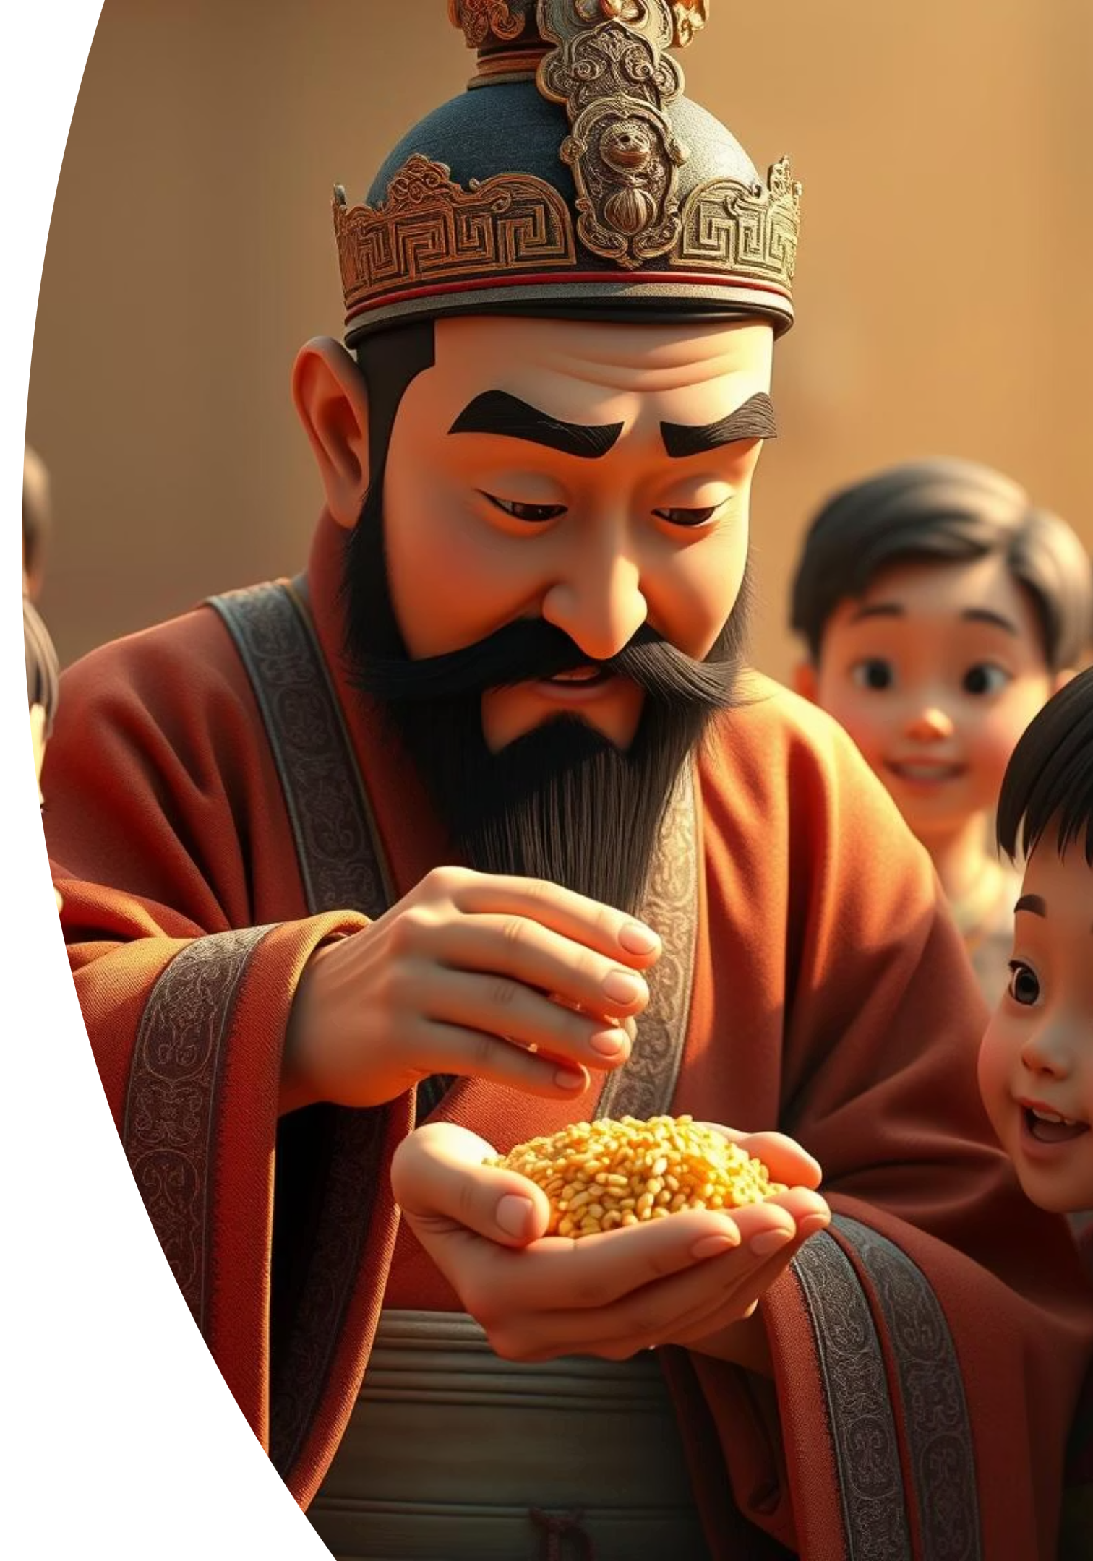
Tiếng Việt lớp 4:
Những Hạt Thóc Giống
Giáo viên: Trương Thị Thu Hiền
Chào mừng quý thầy cô và các em học sinh đến với bài giảng Tập đọc thú vị này!

Slide 2

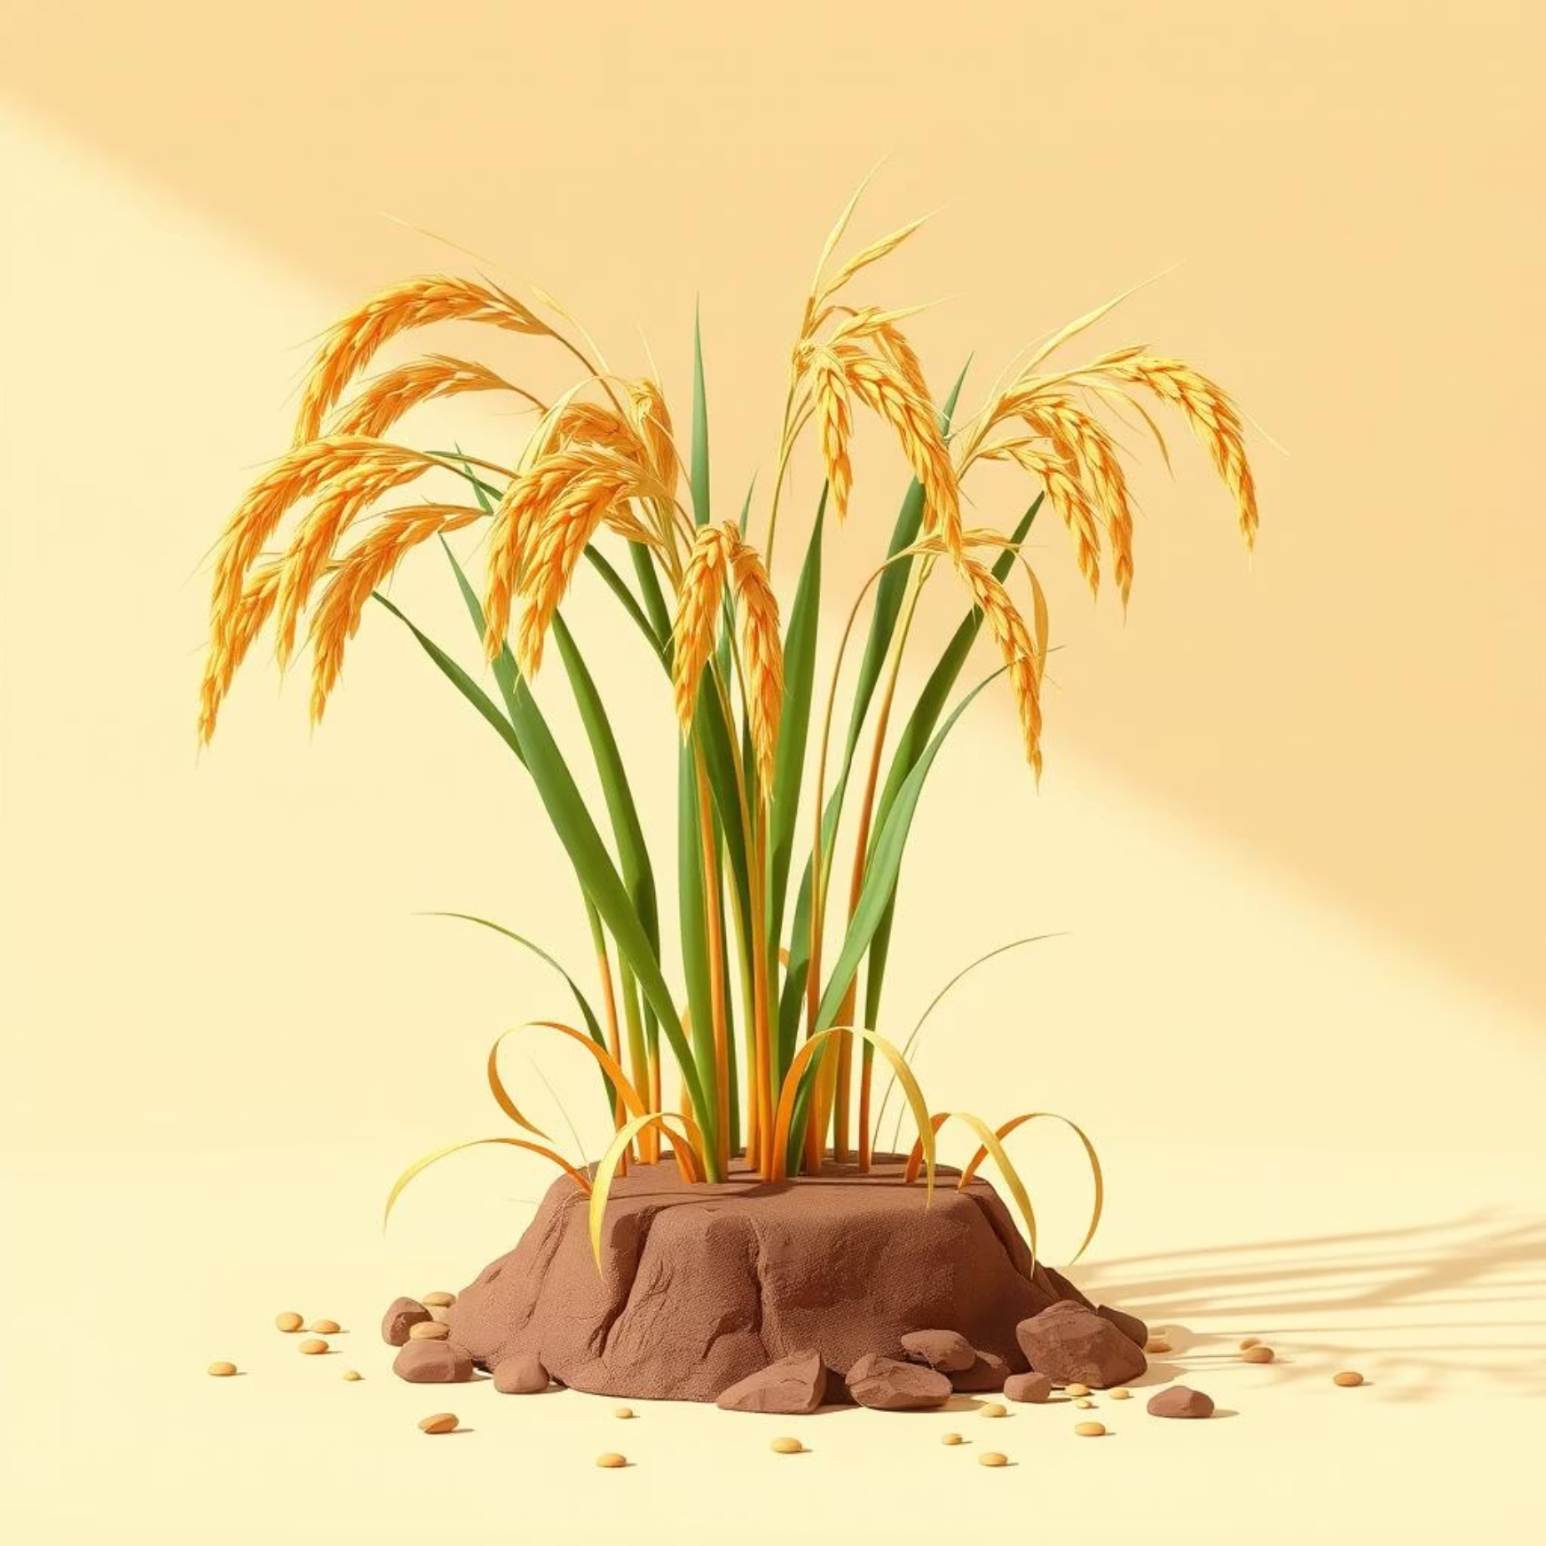


Thông Tin Chung & Mục Tiêu Bài Học
Thông Tin Chung
Mục Tiêu Bài Học
Môn học: Tiếng Việt 4
Bài học: Tập đọc – Những Hạt Thóc Giống
Chủ đề: Cộng đồng – Yêu thương con người
Thể loại: Truyện kể dân gian (Trung Quốc)
Kiến Thức
Đọc đúng, rõ ràng; Hiểu từ ngữ, nội dung truyện (ca ngợi sự trung thực, phê phán gian dối).
Kỹ Năng
Đọc diễn cảm; Kể lại được truyện; Trả lời câu hỏi về nội dung, ý nghĩa.
Thái Độ
Bồi dưỡng đức tính trung thực, ngay thẳng.

Slide 3
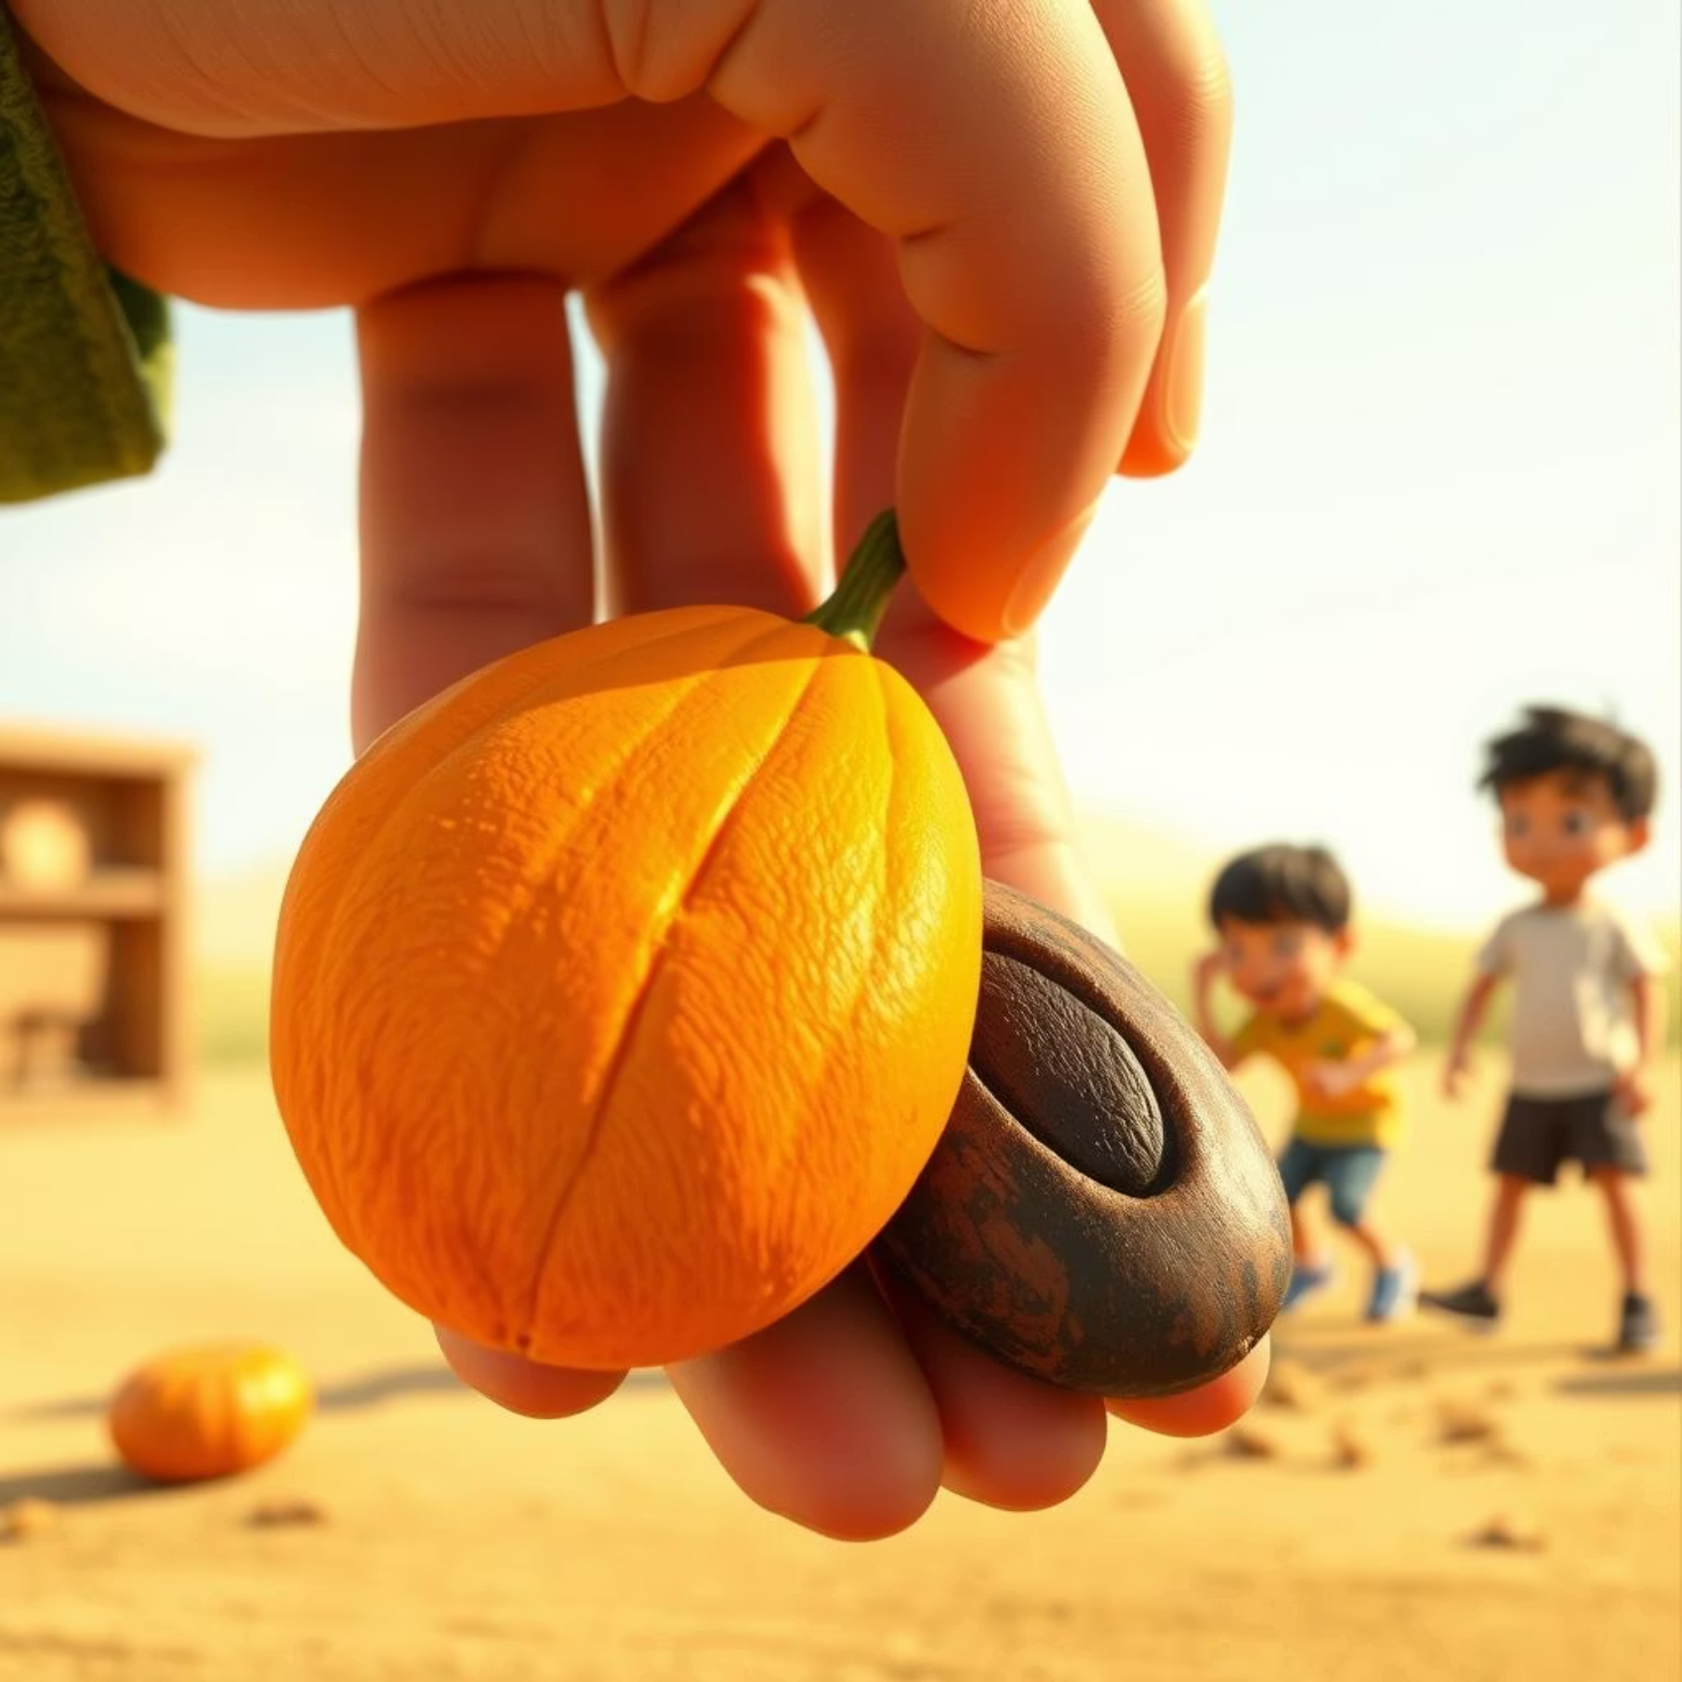
Khởi Động: Trò Chơi "Em Chọn Hạt Giống Nào?"
Để bắt đầu bài học hôm nay, chúng ta cùng tham gia một trò chơi nhỏ nhé!
Luật Chơi:
Cô giáo sẽ đưa ra các hình ảnh hạt giống.
Các em hãy chọn một hạt giống mà mình yêu thích.
Giải thích vì sao em lại chọn hạt giống đó.
Trò chơi này sẽ giúp các em khởi động tư duy và sẵn sàng khám phá câu chuyện về những hạt thóc giống đặc biệt.

Slide 4
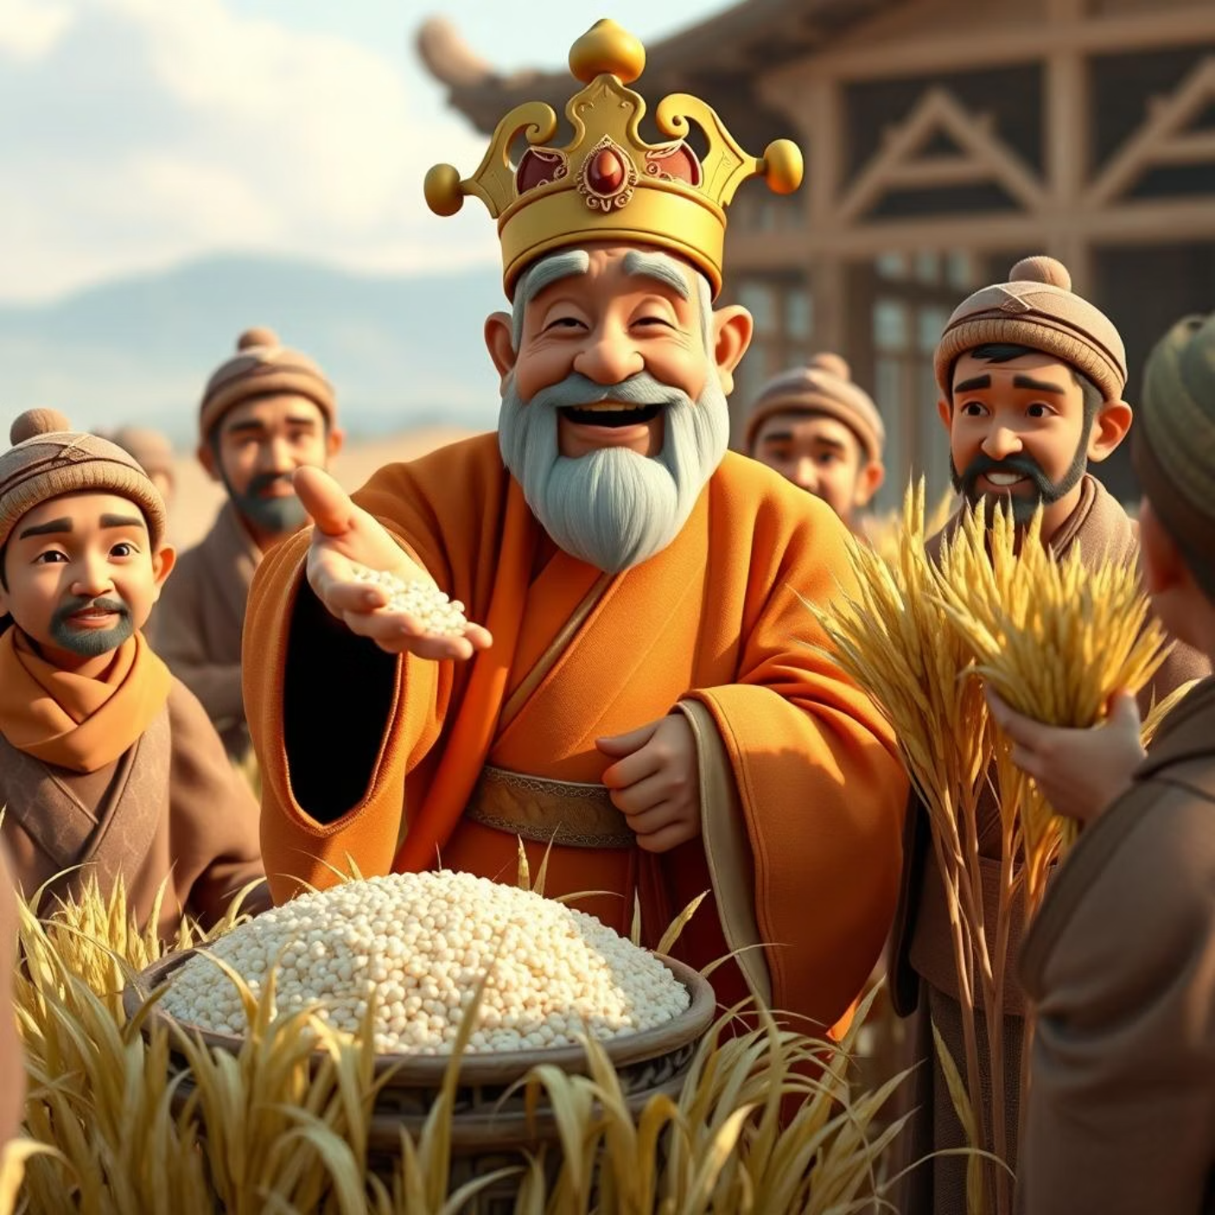




Dẫn Dắt Vào Bài & Luyện Đọc
Ngày xưa, có một ông vua muốn chọn người kế vị tài đức. Ông đã đưa ra một thử thách đặc biệt bằng cách... phát cho mỗi người dân một ít hạt thóc giống!
Chuyện gì đã xảy ra sau đó? Chúng ta hãy cùng tìm hiểu qua bài tập đọc "Những Hạt Thóc Giống" hôm nay nhé.
Luyện Đọc Bài
Cô giáo đọc mẫu
HS đọc nối tiếp
Chú ý lắng nghe giọng đọc, cách ngắt nghỉ hơi của cô.
Mỗi bạn đọc một đoạn (truyện có 3 đoạn).
Giải nghĩa từ khó
Luyện đọc câu dài
Cùng nhau tìm hiểu nghĩa các từ: thóc giống, ngai vàng, trung thực, gian dối,... qua tranh và ví dụ.
Thực hành đọc đúng các câu dài, từ khó phát âm.

Slide 5
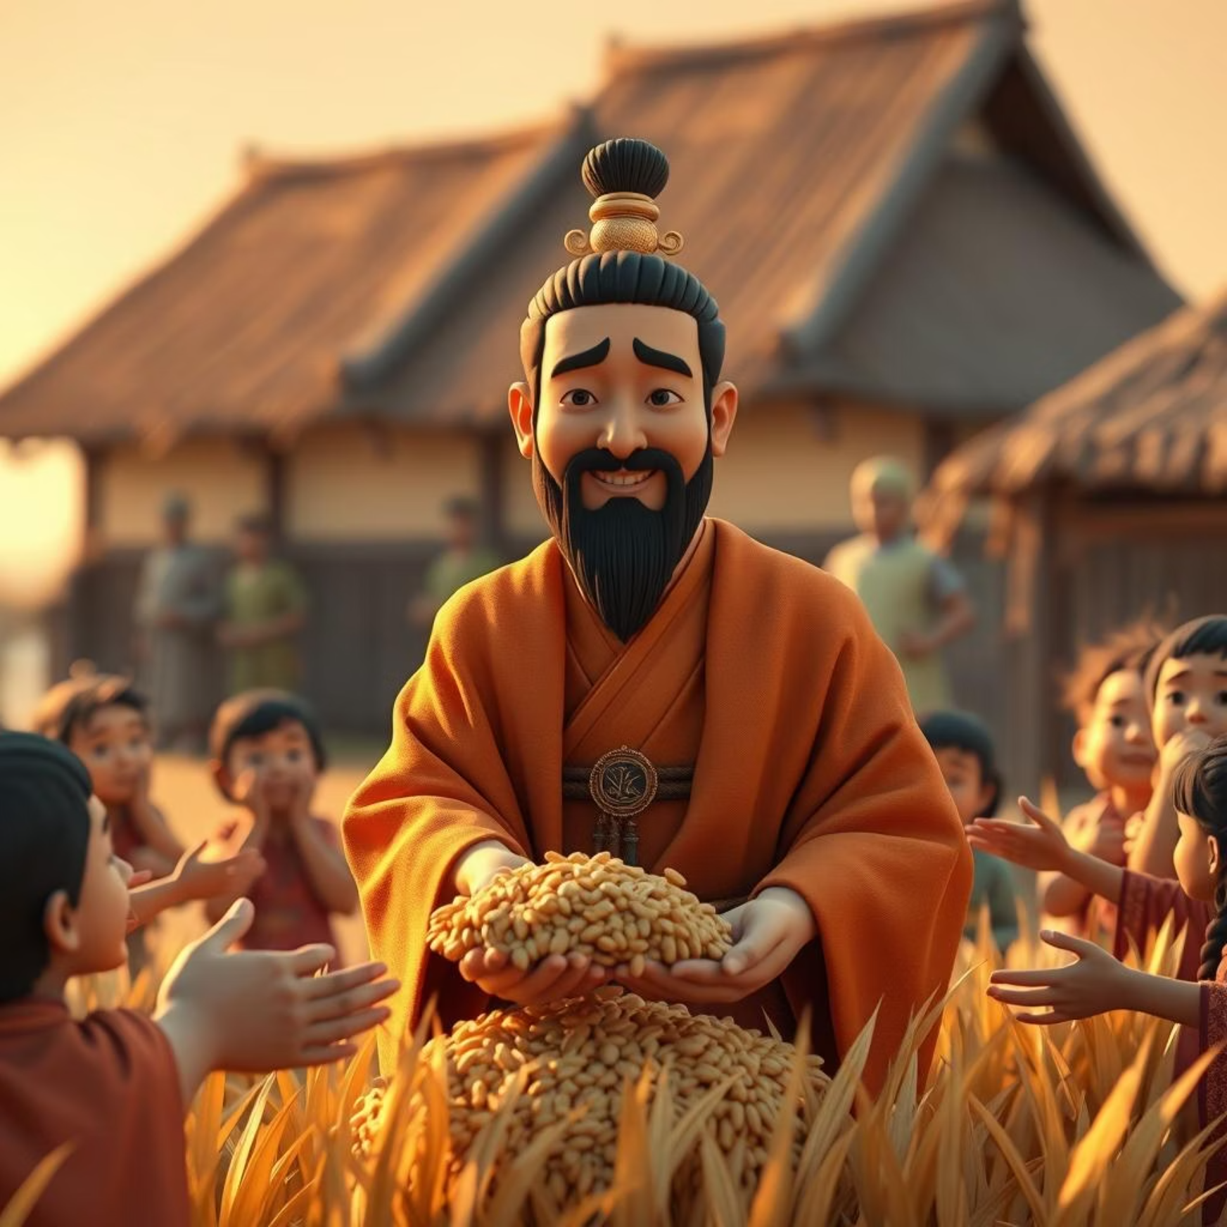
Tìm Hiểu Bài: Đoạn 1
Thảo luận nhóm:
Vì sao nhà vua lại giao hạt thóc cho mỗi người dân?
Gợi ý: Mục đích của nhà vua là gì khi đưa ra thử thách này?
Một vị vua thông thái và thử thách bất ngờ.
Ý nghĩa Đoạn 1:
Nhà vua giao hạt thóc để thử lòng dân, tìm kiếm người trung thực và xứng đáng kế vị.

Slide 6
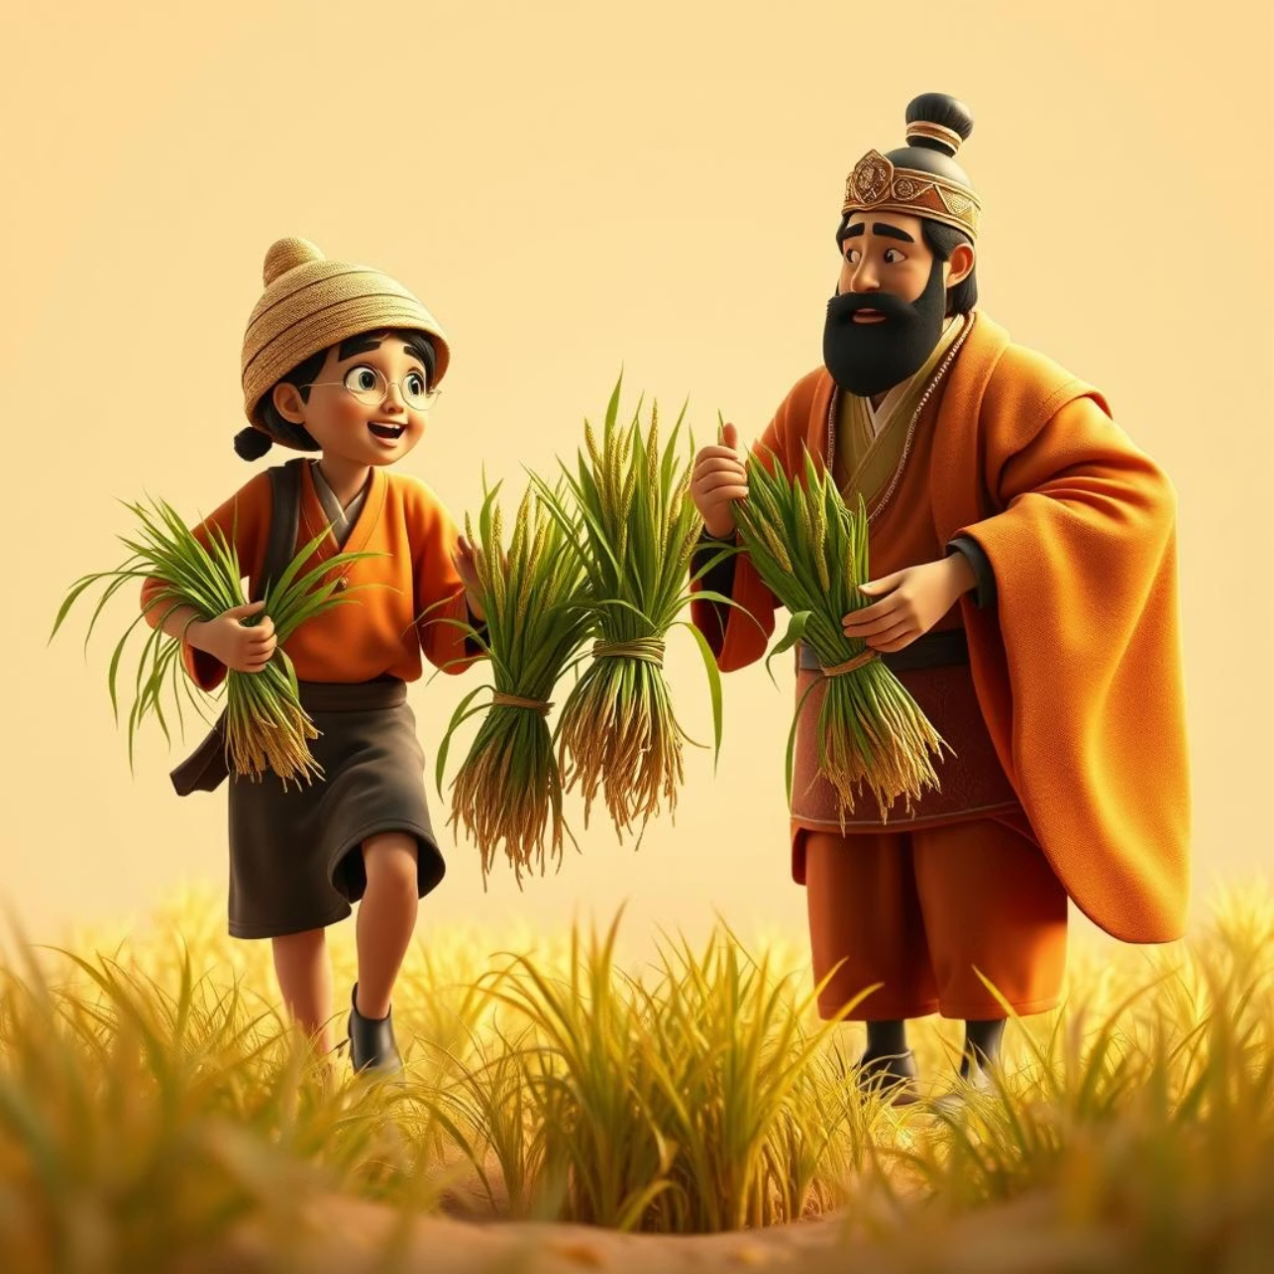
Tìm Hiểu Bài: Đoạn 2
Thảo luận nhóm:
Sau một năm, dân chúng mang gì đến cho nhà vua?
Những hạt thóc đó có gì đặc biệt?
Gợi ý: Em hãy tưởng tượng cảnh người dân mang thóc đến triều đình.
Ý nghĩa Đoạn 2:
Hầu hết mọi người dân đều mang những hạt thóc đã nảy mầm xanh tốt đến, cho thấy họ đã gieo trồng và chăm sóc cẩn thận.
Dân chúng mang những hạt thóc đã nảy mầm đến.

Slide 7
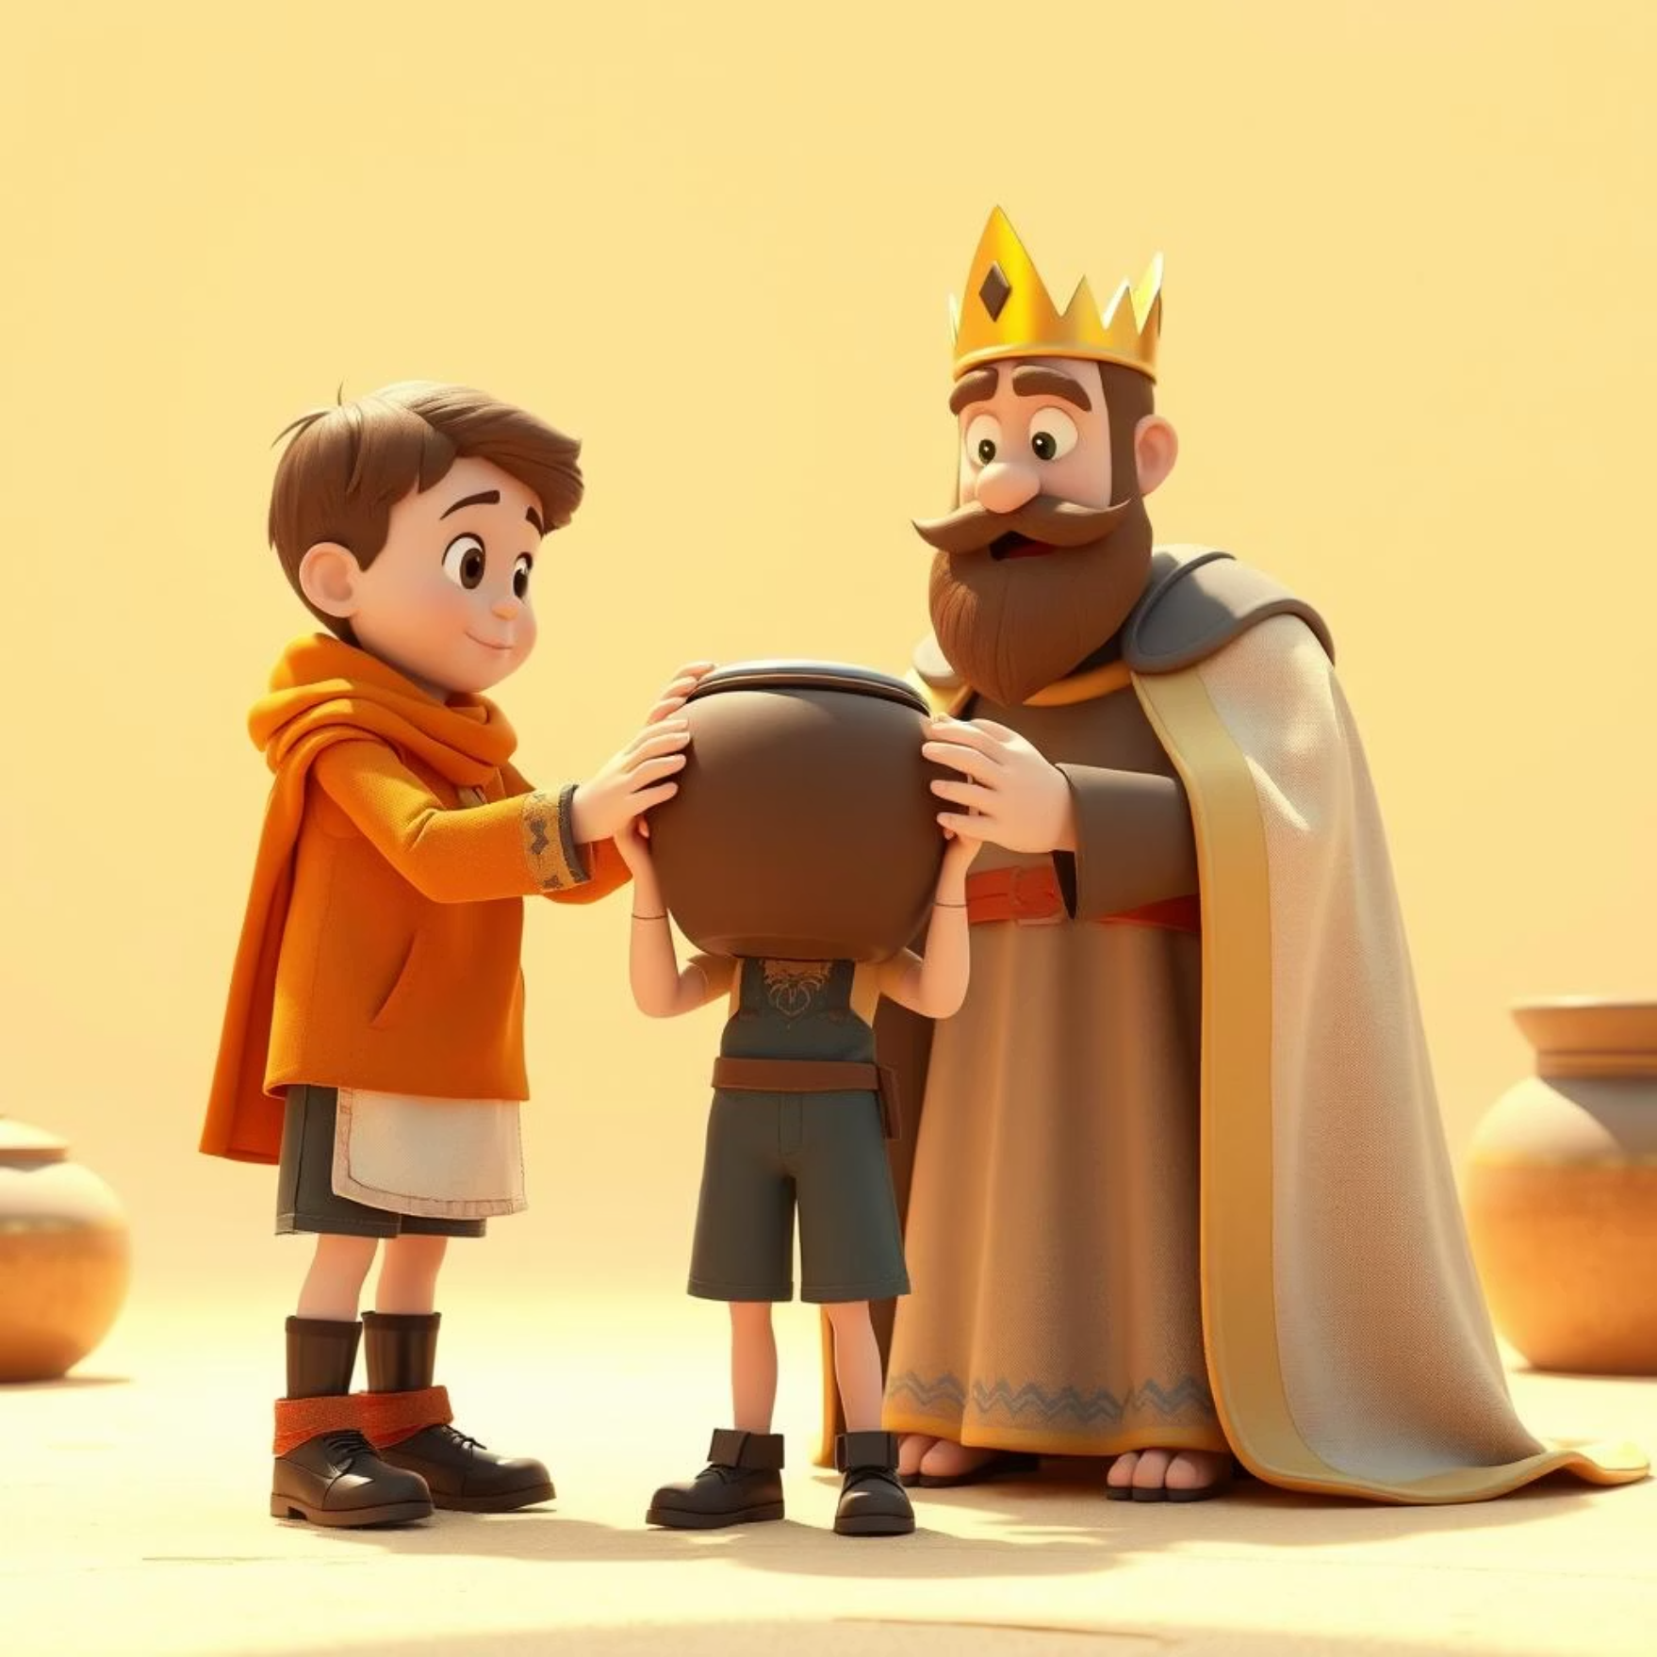
Tìm Hiểu Bài: Đoạn 3
Trong số rất nhiều người mang thóc đến, có một cậu bé đặc biệt...
Thảo luận nhóm:
Vì sao chỉ có cậu bé trung thực là xứng đáng làm vua?
Cậu bé đã làm gì khác biệt so với những người khác?
Em học được điều gì từ câu chuyện này?
Gợi ý: Suy nghĩ về giá trị của sự trung thực trong cuộc sống.
Cậu bé chỉ mang chiếc nồi không đến.
Ý nghĩa Đoạn 3:
Nhà vua đã chọn cậu bé trung thực làm người kế vị, khẳng định rằng sự trung thực là đức tính quý giá nhất của một người lãnh đạo.

Slide 8



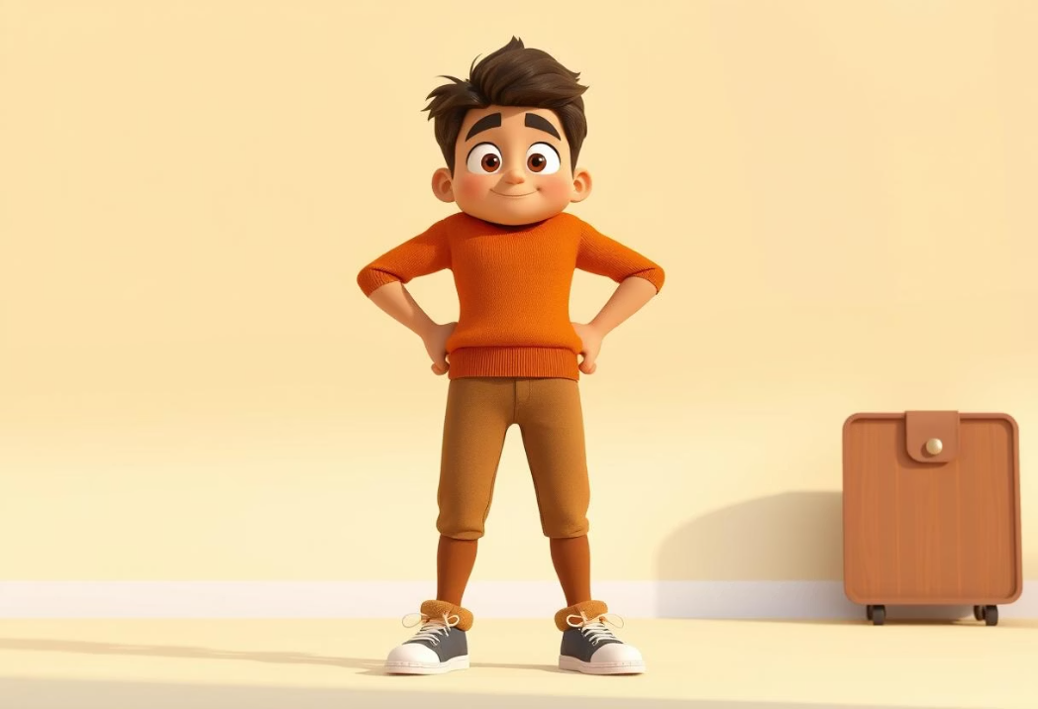


Nội Dung Chính Của Câu Chuyện
Câu chuyện "Những Hạt Thóc Giống" mang đến cho chúng ta một bài học sâu sắc về đạo đức và nhân cách.
Ca Ngợi Sự Trung Thực
Phê Phán Tính Gian Dối
Bài Học Về Lòng Người
Người trung thực, dù ban đầu có vẻ thất bại, cuối cùng sẽ nhận được sự tin yêu và thành công xứng đáng.
Những hành vi gian dối, dù có thể mang lại lợi ích tạm thời, sẽ bị phát hiện và không được chấp nhận.
Sự trung thực là nền tảng của mọi mối quan hệ, là yếu tố quan trọng để xây dựng lòng tin và sự tôn trọng.

Slide 9

Luyện Đọc Diễn Cảm & Củng Cố Bài Học
Để cảm nhận sâu sắc hơn câu chuyện, chúng ta hãy cùng luyện đọc diễn cảm đoạn 3.
Hướng dẫn đọc diễn cảm:
Thi đọc trước lớp:
Đoạn 3: Từ "Đến ngày hẹn..." đến hết.
Các nhóm, cá nhân xung phong đọc diễn cảm đoạn 3.
Giọng đọc nhẹ nhàng, chậm rãi, thể hiện sự xúc động, ngưỡng mộ đối với cậu bé.
Cô giáo và các bạn cùng nhận xét, bình chọn bạn đọc hay nhất!
Nhấn giọng ở các từ ngữ biểu cảm như: "trung thực", "thật thà", "xứng đáng", "tin yêu".
Củng cố:
Bài văn khuyên chúng ta điều gì?
Em sẽ làm gì để trở thành người trung thực?

Slide 10






Tổng Kết & Dặn Dò
Cô cảm ơn tất cả các em đã tham gia buổi học hôm nay một cách tích cực và sôi nổi!
Dặn dò
Về nhà luyện kể lại câu chuyện "Những Hạt Thóc Giống" bằng lời của em cho gia đình và bạn bè nghe nhé!
Nhận xét tiết học
Cô đánh giá cao tinh thần học tập và sự sáng tạo của các em.
Bài học cuộc sống
Hãy luôn nhớ rằng: Trung thực là nền tảng của mọi sự thành công!

